Slide 1
Calcul du débit
le débit est un volume d’eau en un temps donné
Précision et coopération

Slide 2
Présentation des calculs à effectuer
Calculer la profondeur moyenne et la largeur moyenne pour déterminer une surface moyenne.
En multipliant cette surface par la longueur AB (= 10 mètres), vous aurez un volume.
Calculer le temps que met ce volume pour aller de AA’ à BB’ pour trouver le débit
A
B
A’
B’
profondeur
largeur

Slide 3
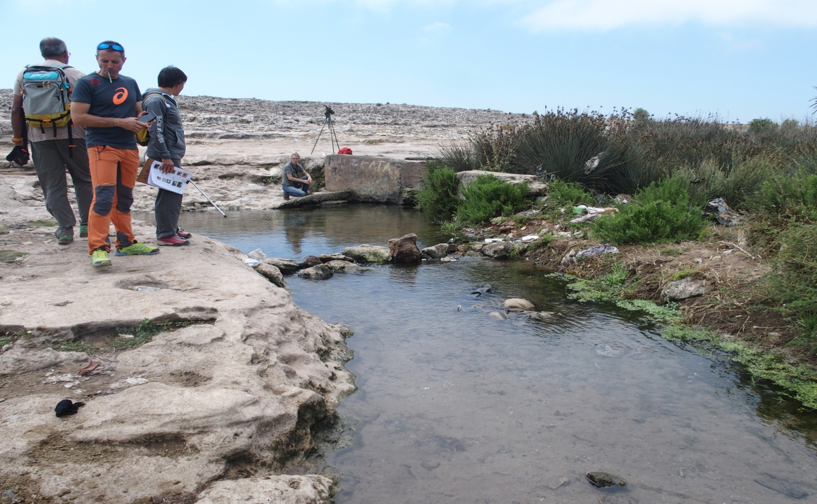
Photo d’une source n°2, mesure des distances
A’
A
B’
B

Slide 4
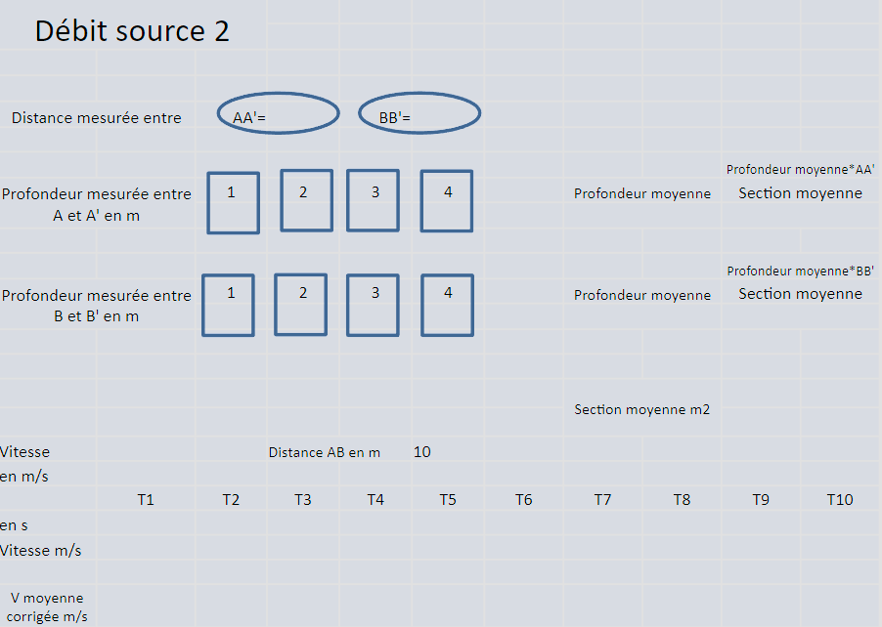
Report des mesures dans le tableau

Slide 5
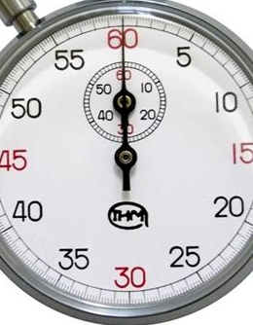

Photo d’une source n°2, mesure des temps
A’
A
B’
B

Slide 6
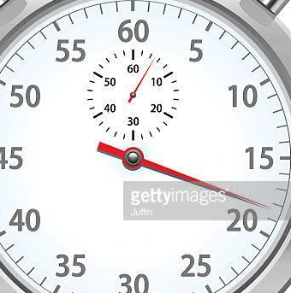
Photo d’une source n°2, mesure des temps
A’
A
B’
B

Slide 7
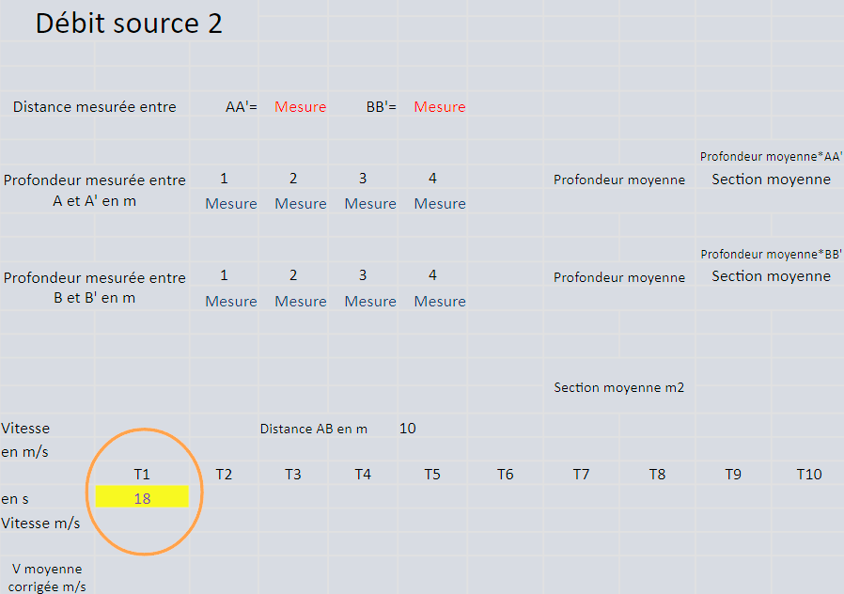
Report du temps dans le tableau

Slide 8
Réaliser le chronométrage 10x

Slide 9
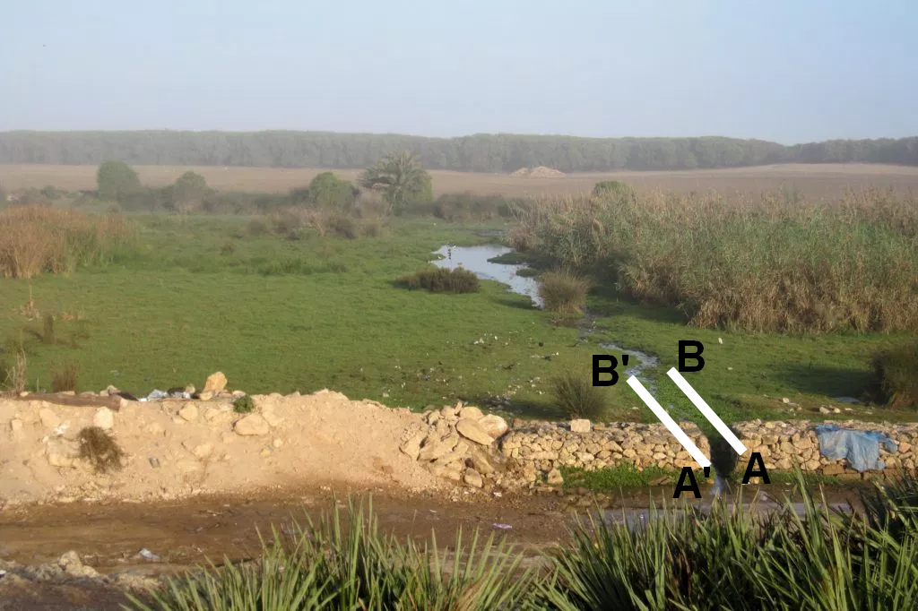
Photo de la source 2

